Slide 1
স্বাগতম

Slide 2
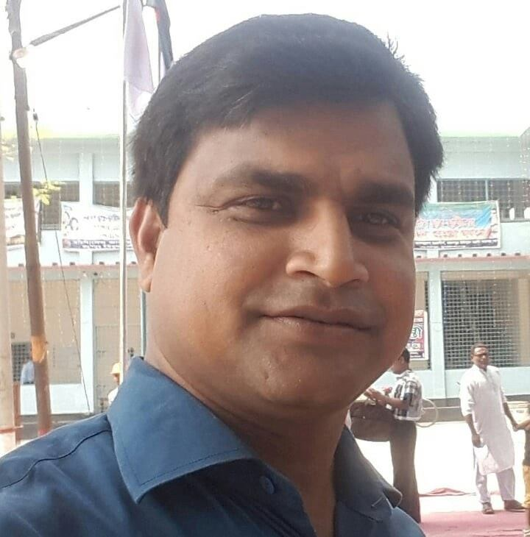
উপস্থাপনায়
মোহাঃ শরিফুল ইসলাম
সহকারী শিক্ষক,
চৌরাপাড়া ফাজিল মাদ্রাসা,
নিয়ামতপুর,নওগাঁ।

Slide 3
আজকের বিষয়ঃ বাংলা ২য় পত্র শ্রেণীঃ৭ম পাঠঃ ব্যাকরণ (১৩ ও ১৪ পাঠ) সময়ঃ ৪০ মিনিট তারিখঃ 24/10/২০১9
পাঠ পরিচিতি

Slide 4
শিখনফল
এই পাঠ শেষে শিক্ষার্থীরা -------
কারক এর পরিচয় কি তা বলতে পারবে।
কারক এর সঙ্গা,প্রকারভেদ,প্রয়োগ ইত্যাদি সম্পর্কে বলতে পারবে।

Slide 5
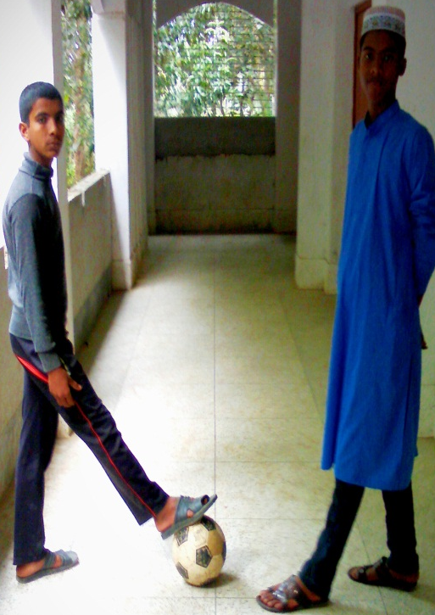
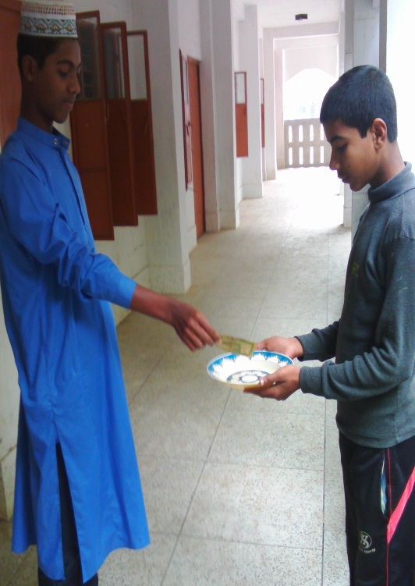
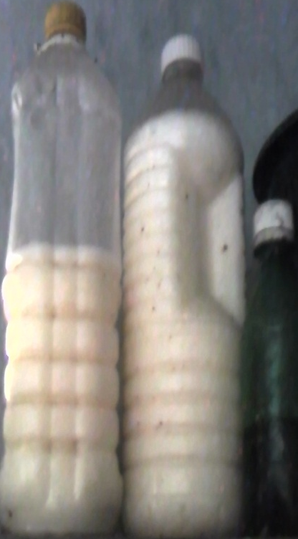
তোমরা কি কেউ ছবি গুলো সম্পর্কে বলতে পারবে?
এসো তবে আমরা দেখি ছবিগুলো কিসের?
‘কারক’

Slide 6
তাহলে আমাদের আজকের পাঠ-------
‘কারক’

Slide 7
কারকঃ যা ক্রিয়া সম্পাদন করে তাকে কারক বলে । অর্থাৎ ক্রিয়া পদের সাথে সম্পর্ক যুক্ত পদকে কারক বলে ।
ইহা ৬ প্রকার । যথা ;

Slide 8
কারক
১
কর্তৃকারক
২
কর্মকারক
৪
সম্প্রদান কারক
৫
অপাদান কারক
৩
করণকারক
৬
অধিকরণ কারক

Slide 9
কর্তৃকারক
যিনি ক্রিয়া সম্পাদন করেন তাকেই কর্তৃকারক বলে। যেমনঃ তানজীর পা দিয়ে মাঠে বল খেলে ।
কর্তৃকারক

Slide 10
কর্মকারক
যাকে উদ্যেশ্য করে ক্রিয়া সম্পাদিত হয় তাকে কর্মকারক বলে । এককথায় ক্রিয়ার বিষয় হল কর্ম। যেমনঃ আরিফ পা দিয়ে মাঠে বল খেলে ।

Slide 11
করণকারক
কর্তা যা দিয়ে ক্রিয়া সম্পাদন করে তাকে করণকারক বলে । যেমনঃ তানভীর পা দিয়ে মাঠে বল খেলে ।

Slide 12
সম্প্রদান কারক
নিঃশর্ত ভাবে দান করা বুঝালে সম্প্রদান কারক
হয় ।যেমনঃ ভিক্ষুককে ভিক্ষা দাও ।
সম্প্রদান কারক

Slide 13
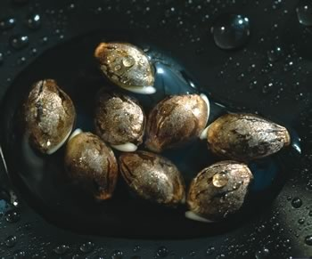
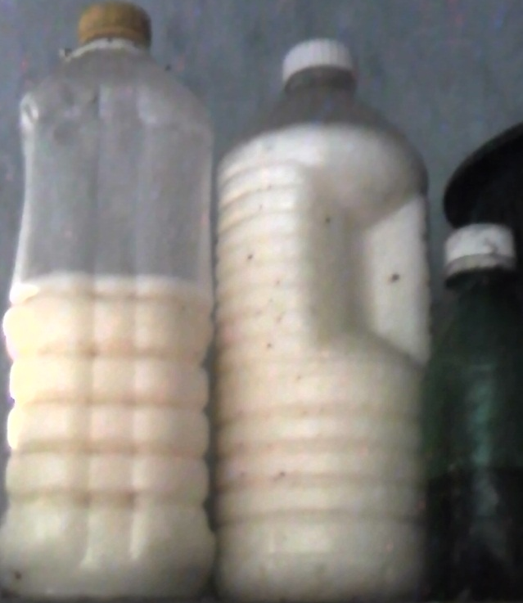
অপাদান কারক
কোথা হতে , কি হতে, কিসের হতে, অথবা ভয় ভিতি ইত্যাদি বুঝালে তাকে অপাদান কারক বলে । যেমনঃ তিলে তৈল হয়।
অপাদান কারক

Slide 14
অধিকরণ কারক
কখন, কোথায়, কিসে, অথবা স্থান, কাল, পাত্র, বিষয় ইত্যাদি বুঝালে অধিকরণ কারক হয় । যেমনঃ হাড়িতে মাছ আছে ।
অধিকরণ কারক

Slide 15
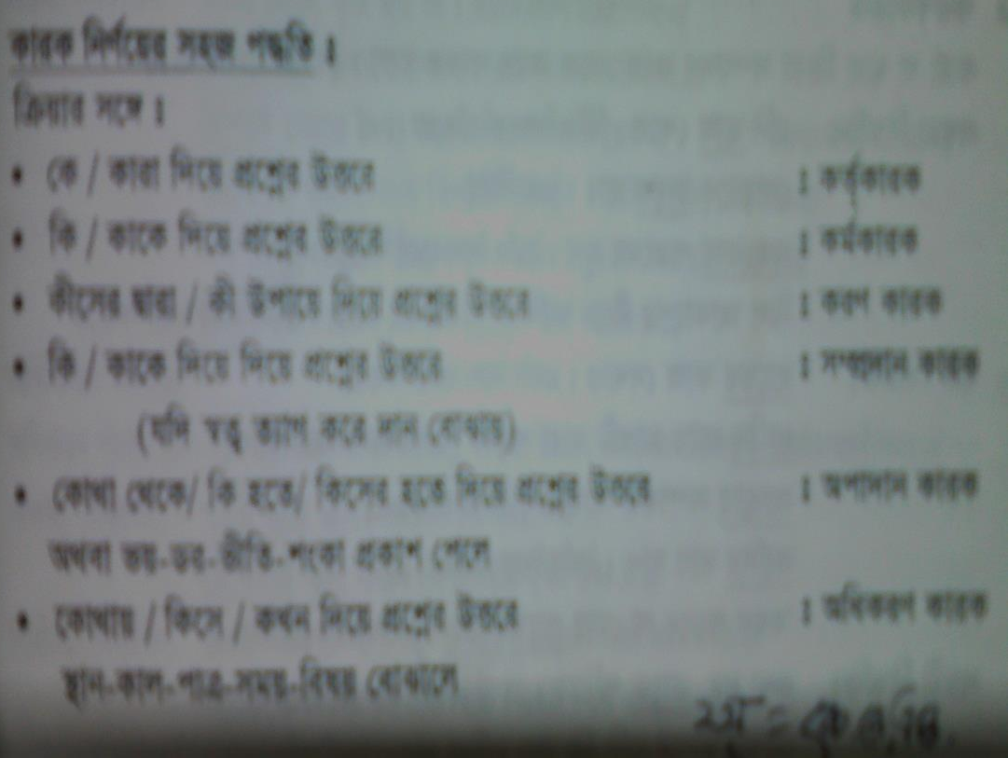
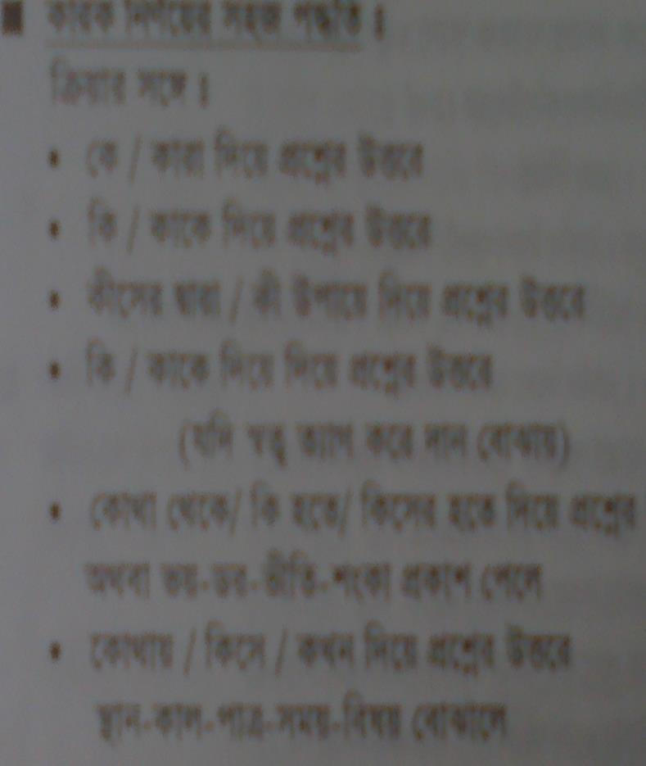

Slide 16
মূল্যায়ন
উওর
কর্তৃকারক কর্মকারক
করণকারক
সম্প্রদান কারক
অপাদান কারক
অধিকরণ কারক
শব্দ গুলো কোন কারক ?
জল পড়ে, পাতা নড়ে ।
কারক পড়ায় তারক ঠাকুর ।
টাকায় কি না হয় ?
সৎ পাত্রে কন্যা দান কর ।
সব ঝিনুকে মুক্তা থাকে না ।
পুকুরে মাছ আছে ।

Slide 17
বাড়ীর কাজ
কারক ও বিভক্তি কাকে বলে ? কত প্রকার, কি কি ? এ বিষয়ে ভাল করে পড়ে আসবে ।

Slide 18
ধন্যবাদ

